Slide 1
Europejskie zabytki
z listy UNESCO
Dorota Wieczorek

Slide 2
Czechy
Stare Miasto w Pradze

Slide 3
Francja – zamki na Loarą zamków w Dolinie Loary jest około 300

Slide 4
Holandia- wiatraki

Slide 5
Grecja - Akropol - Meteory -masyw piaskowca

Slide 6
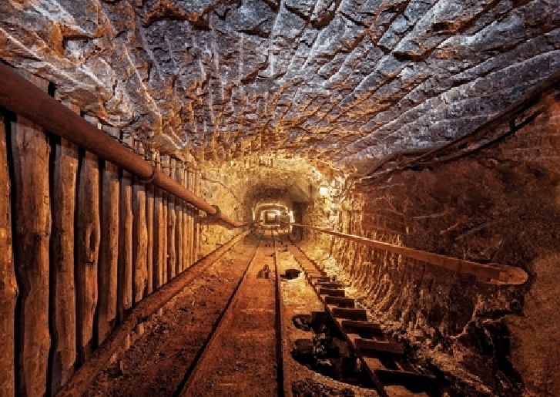
Polska – kopalnia soli w Wieliczce

Slide 7
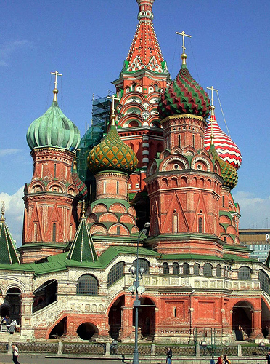
Rosja - Kreml

Slide 8
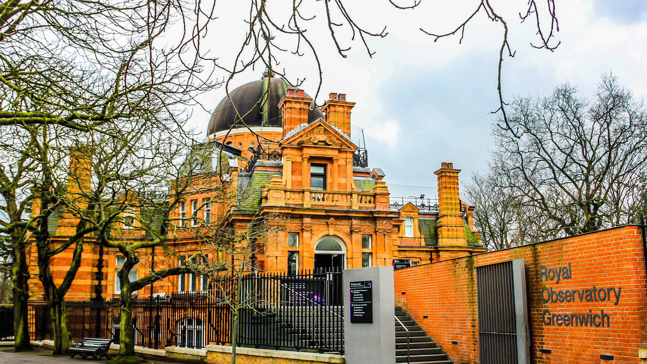
Wielka Brytania Tower

Slide 9
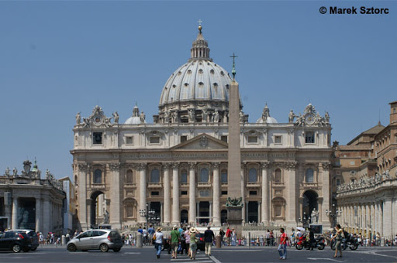
Włochy krzywa wieża w Pizie bazylika św. Piotra w Rzymie

Slide 10
Włochy – Rzym
Koloseum
amfiteatr w starożytnym Rzymie

Slide 11
Grecja - Ateny
Akropol

Slide 12
Dania - Kopenhaga
Pomnik Syrenki

